Slide 1
Messenger System 구축 팀 프로젝트
Client : 권현우
Server : 류세은

Slide 2
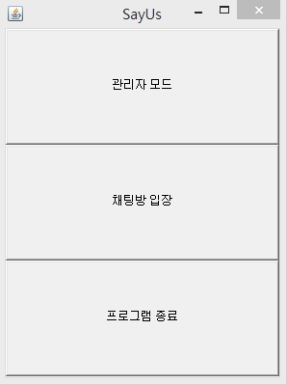
어플리케이션 실행 첫 화면
관리자가 접근 가능한 버튼
클라이언트가
접근 가능한 버튼
서버실행 시 이 창을 skip하고 관리자모드가 바로 실행되게 구현해놓았음

Slide 3
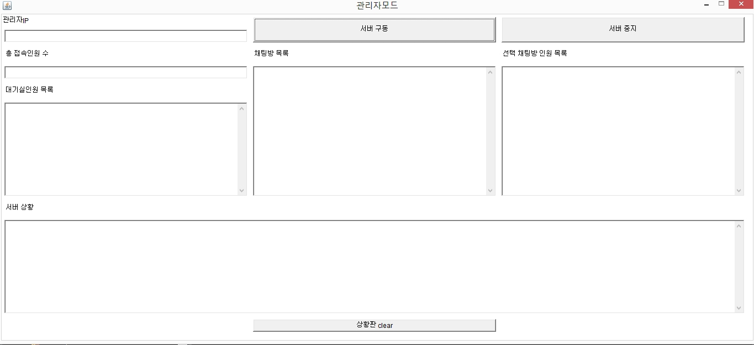
관리자모드 내 서버구동
클릭
*다른 기능은 구현 예정

Slide 4
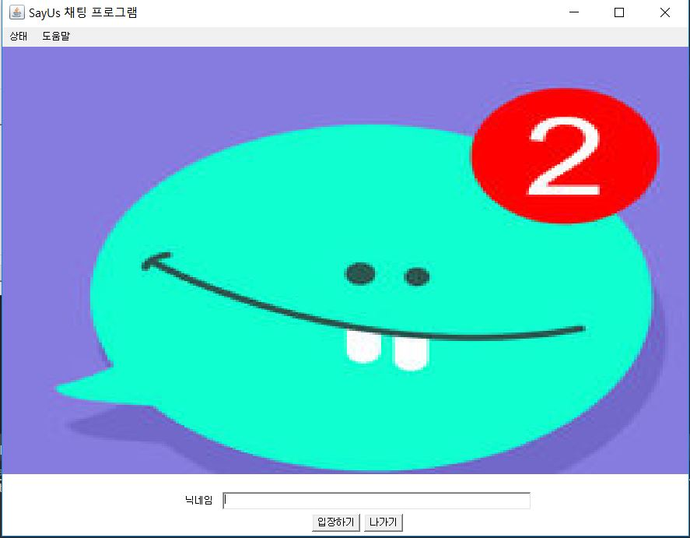
접속 닉네임 입력창
클릭
닉네임 입력

Slide 5
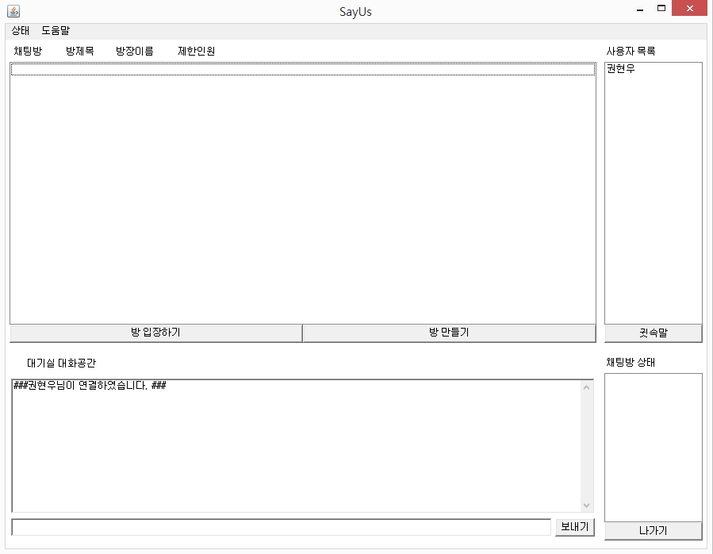
대기실 화면
이전 닉네임 입력창에서 닉네임 입력 후 ‘입장하기’ 누르면 바로 대기실 화면 나타남

Slide 6
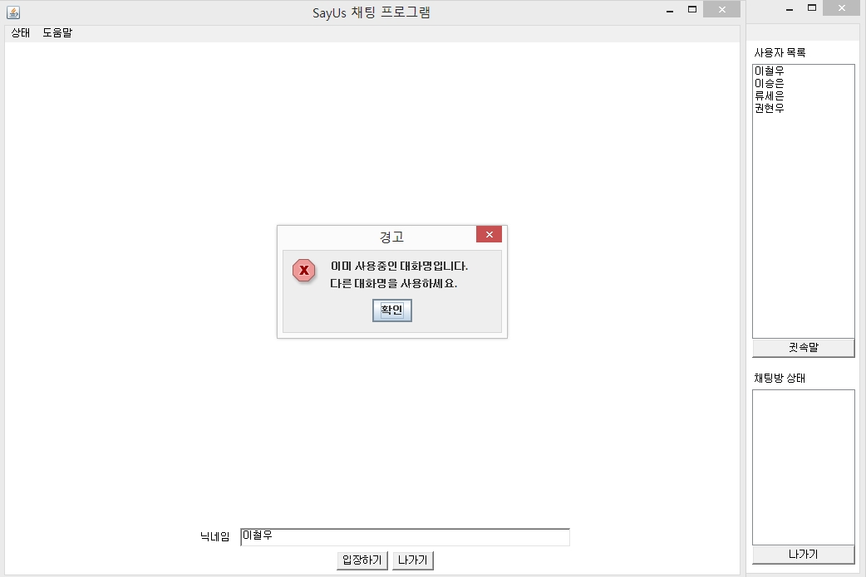
닉네임 중복여부 확인
이미 존재하는 닉네임
중복여부 결과창
중복 닉네임 입력

Slide 7
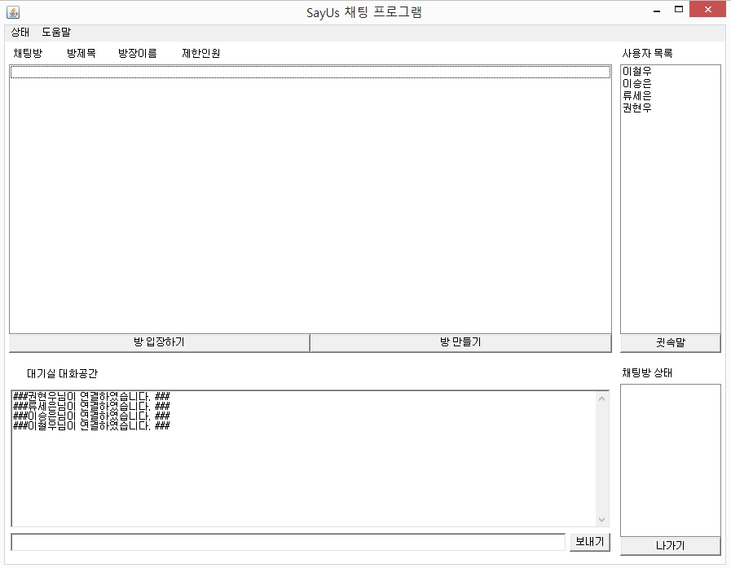
동시 다중 클라이언트 접속
동시 다중 클라이언트 접속

Slide 8
전체 접속자 목록 출력
전체 접속자 목록출력

Slide 9
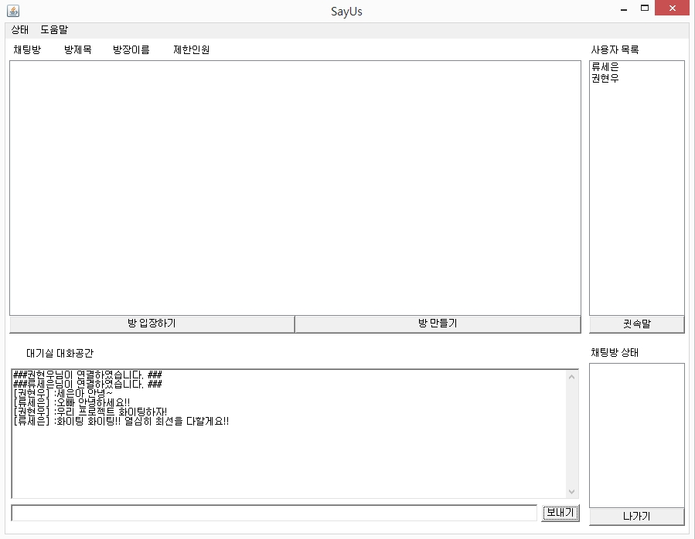
대기실 내 대화 주고받기
입장 후 대화 주고받기

Slide 10
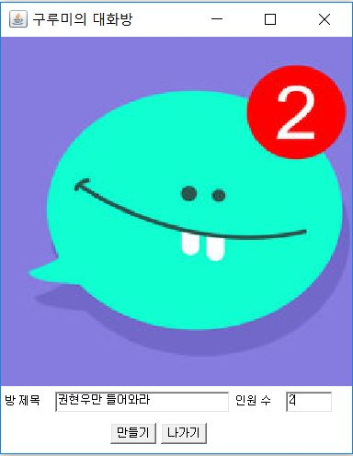
채팅방 만들기
방제목 및 인원수 설정
클릭

Slide 11
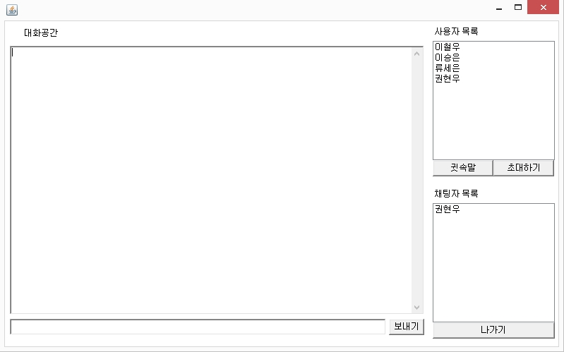
방개설 후 채팅방 현황
현재 접속되어 있는
클라이언트 목록
채팅방 내
클라이언트 목록

Slide 12
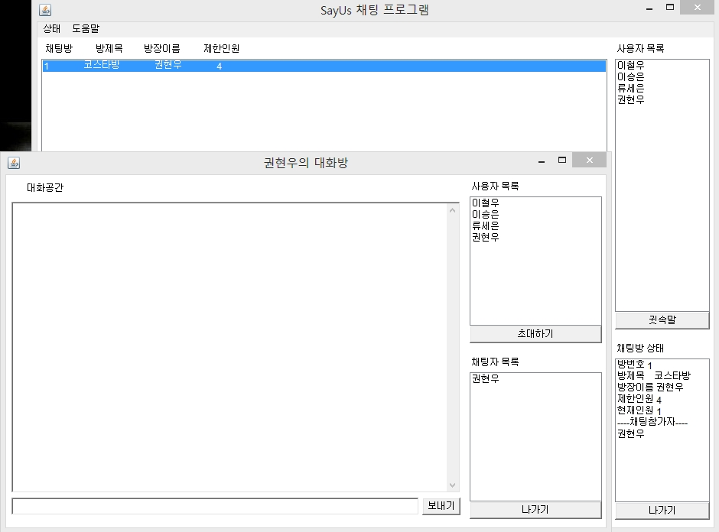
방개설 후 대기실 및 채팅창
대기실
채팅방 목록창
채팅방
대기실 창에 보이는
선택된 채팅방 정보

Slide 13
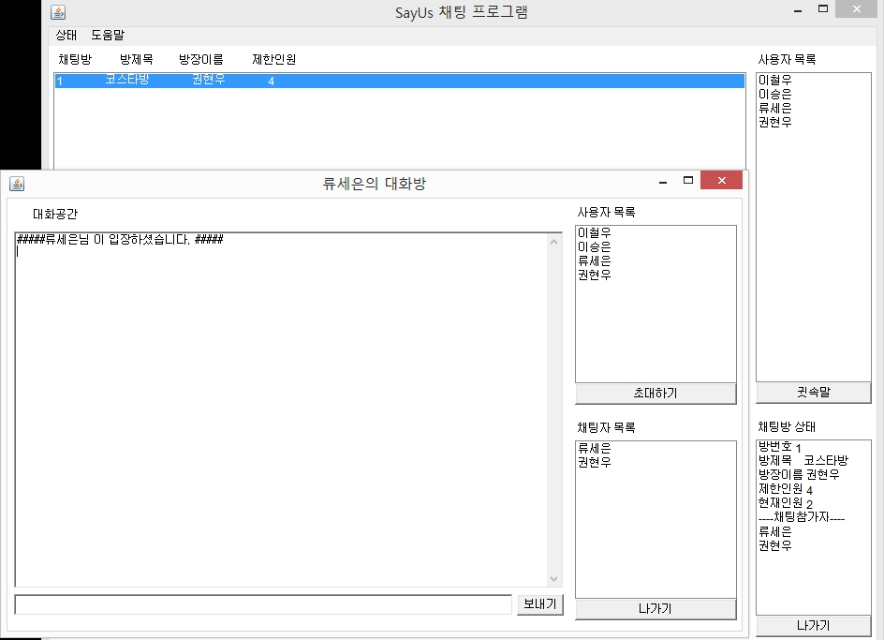
방입장
‘류세은’ 클라이언트 채팅방 입장
→ 채팅참가자 목록에 추가됨
→현재인원 증가

Slide 14
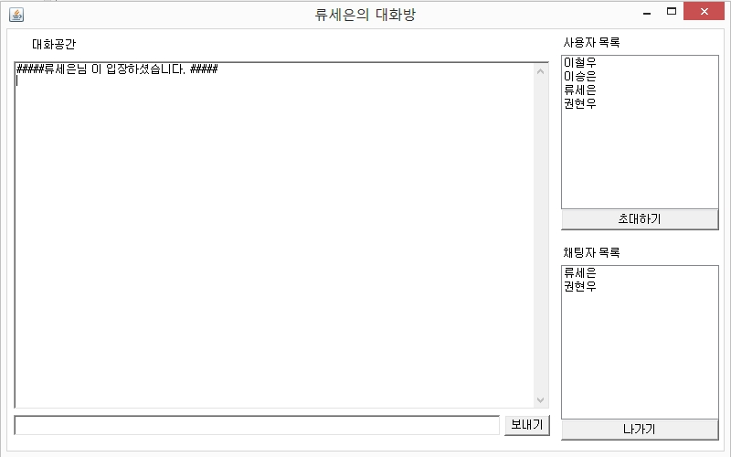
채팅방 참여자 목록
채팅방 내
클라이언트 목록

Slide 15
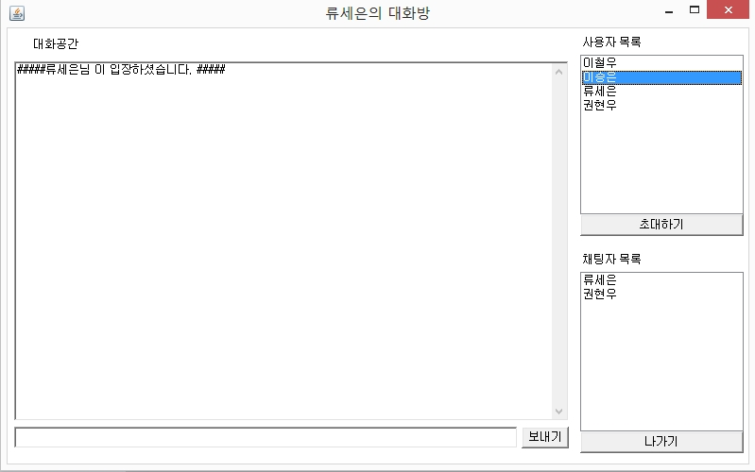
채팅방으로 사용자 초대
초대할 클라이언트 선택
클릭
류세은 클라이언트가 이승은 클라이언트 초대

Slide 16
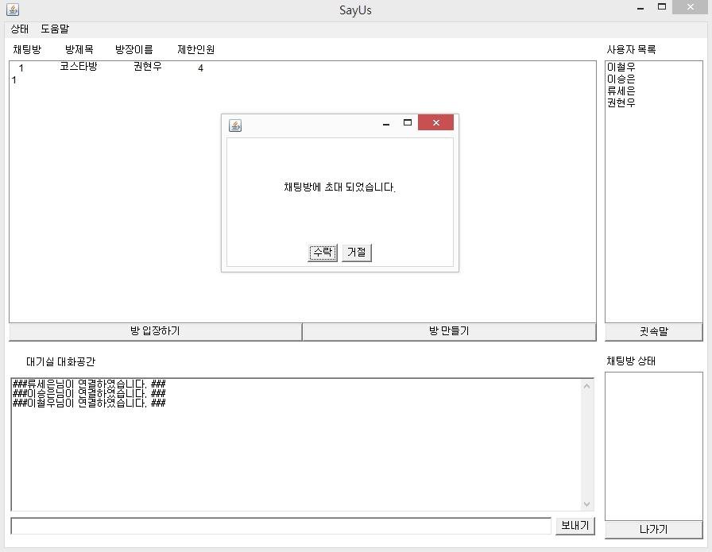
초대 수락할 경우
초대 수락
이승은 클라이언트 초대 메세지 수신

Slide 17
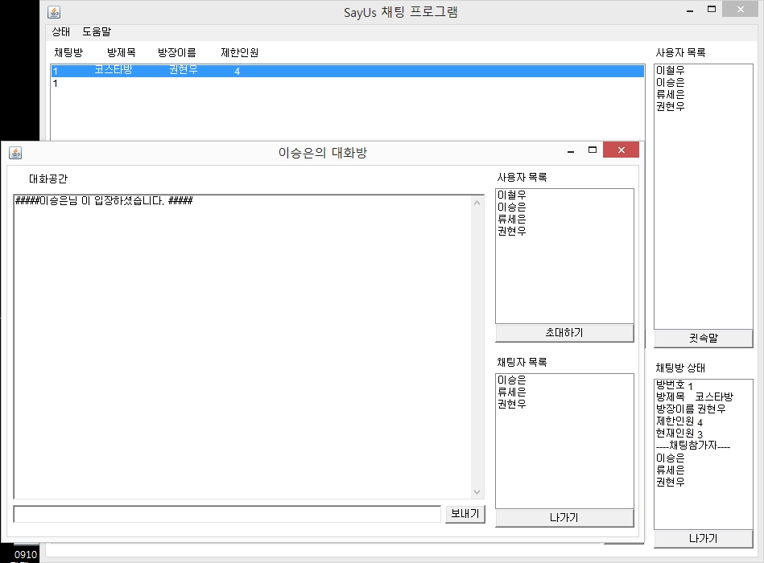
초대 수락 후 채팅방 및 대기실
‘이승은’ 클라이언트 채팅방 입장
→ 채팅참가자 목록에 추가됨
→현재인원 증가

Slide 18
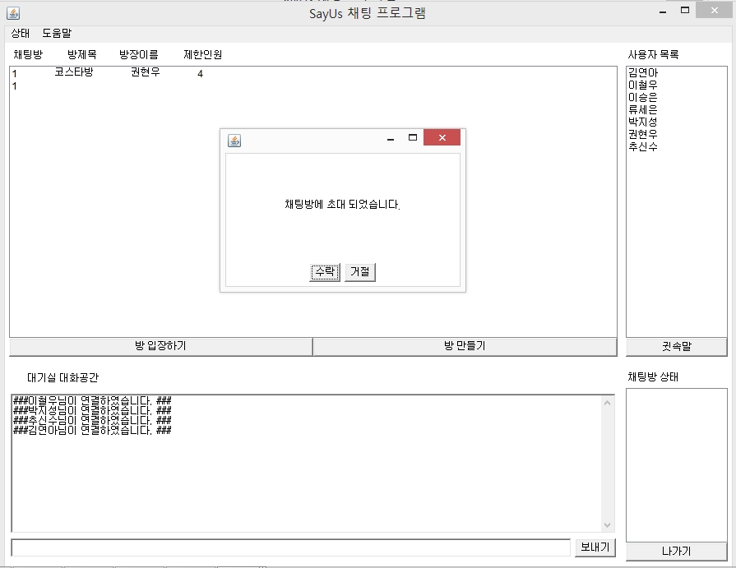
초대 거절할 경우
초대 거절
이철우 클라이언트 초대메세지 수신

Slide 19
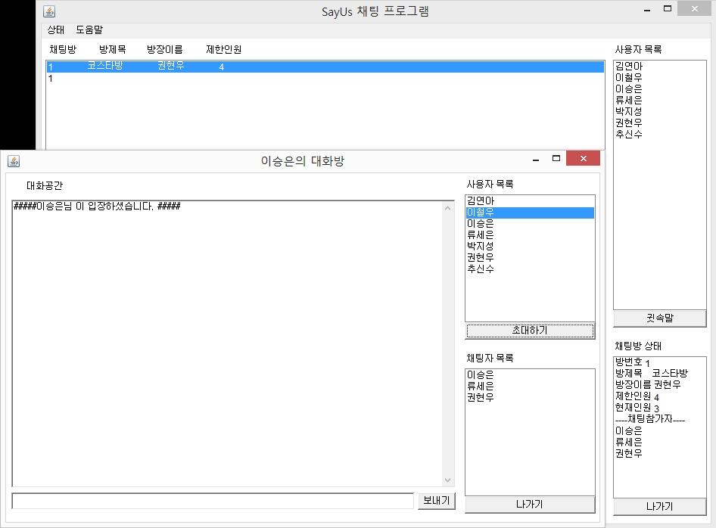
초대 거절 후 채팅방 및 대기실
초대 거절한 이철우 클라이언트가
채팅방 명단 및 채팅방 현재인원에 없음을 확인

Slide 20
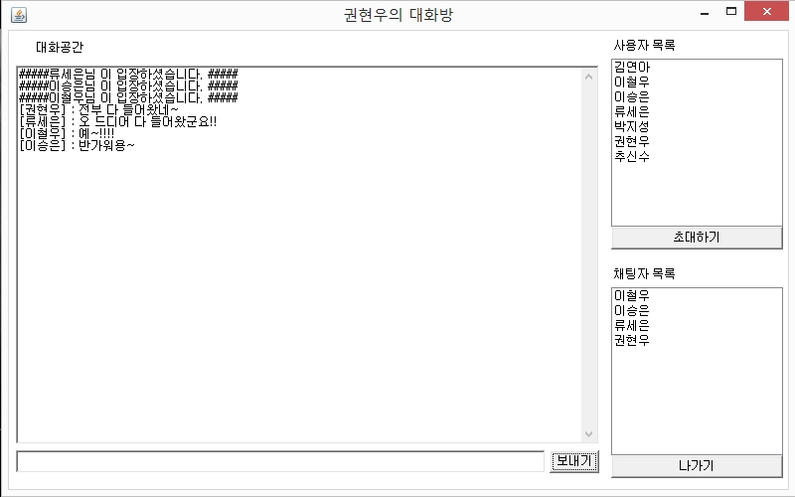
채팅방 내 멀티 채팅

Slide 21
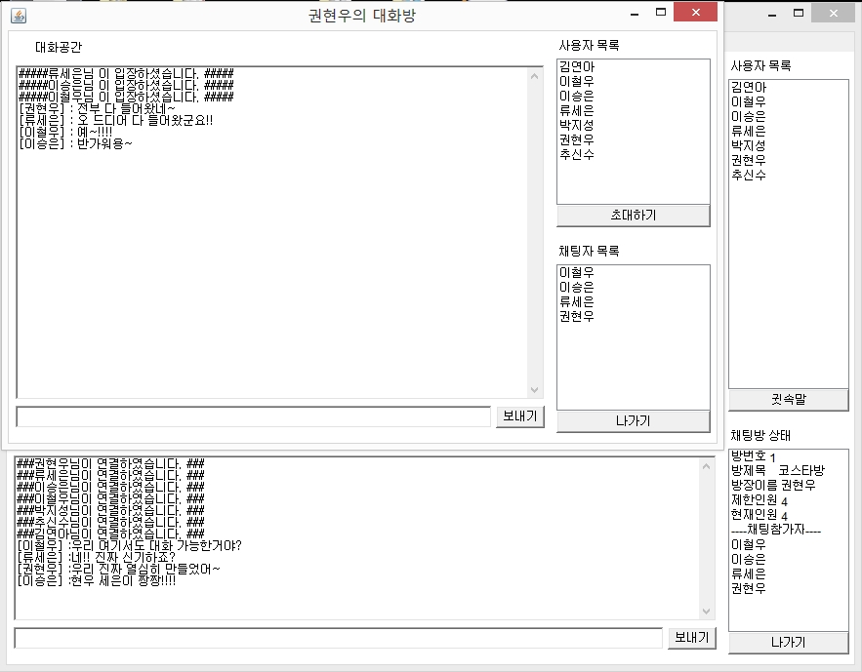
채팅방에서도 밖의 대기실에서 채팅 가능
채팅방 내에서의 대화
채팅방 내에 있어도 대기실 채팅창 또한 사용 가능

Slide 22
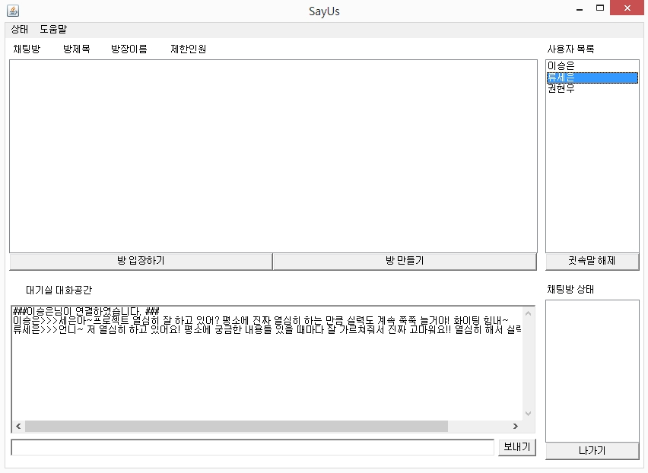
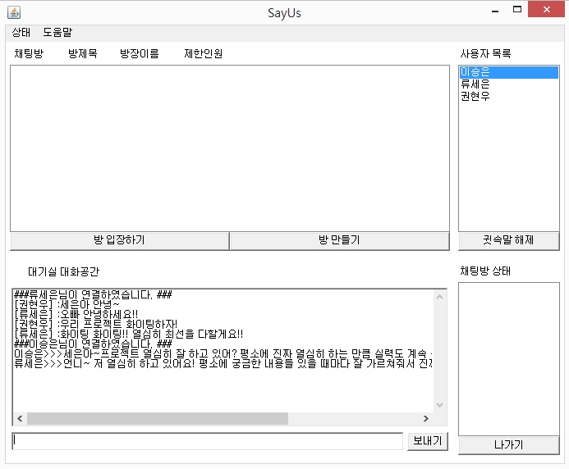
귓속말 주고받기
‘이승은’ 클라이언트 대기창
‘류세은’ 클라이언트 대기창
‘이승은’ 클라이언트가 귓속말 전송
‘류세은’ 클라이언트가 귓속말 답장

Slide 23
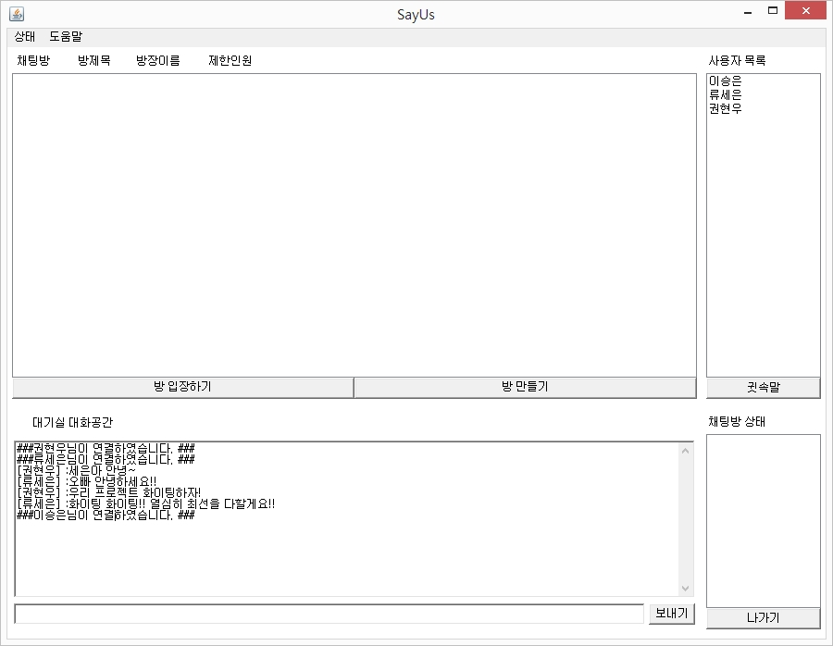
대기실 내 귓속말 중 다른 유저 대화공간
‘권현우’ 클라이언트 대기실 창에 귓속말 보이지 않음

Slide 24
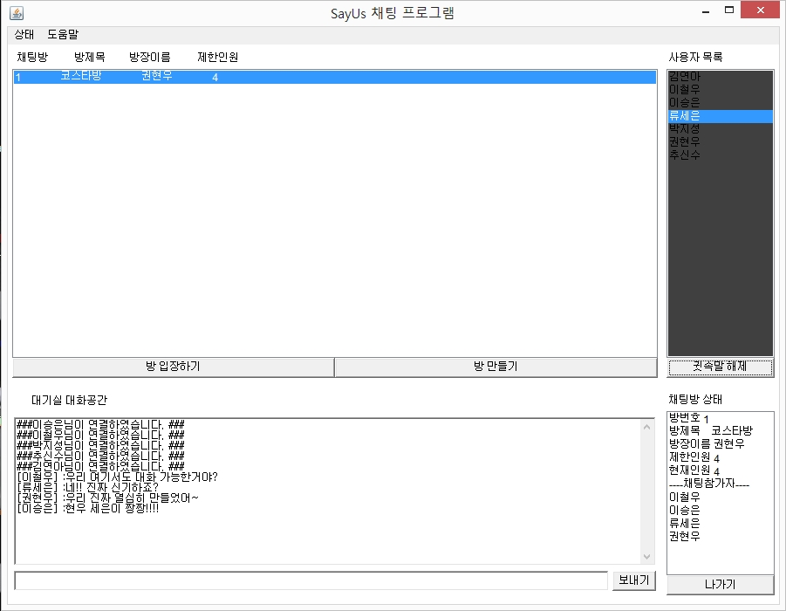
귓속말 기능
‘이승은’ 클라이언트 대기창
이승은 클라이언트가 류세은 클라이언트에게 귓속말

Slide 25
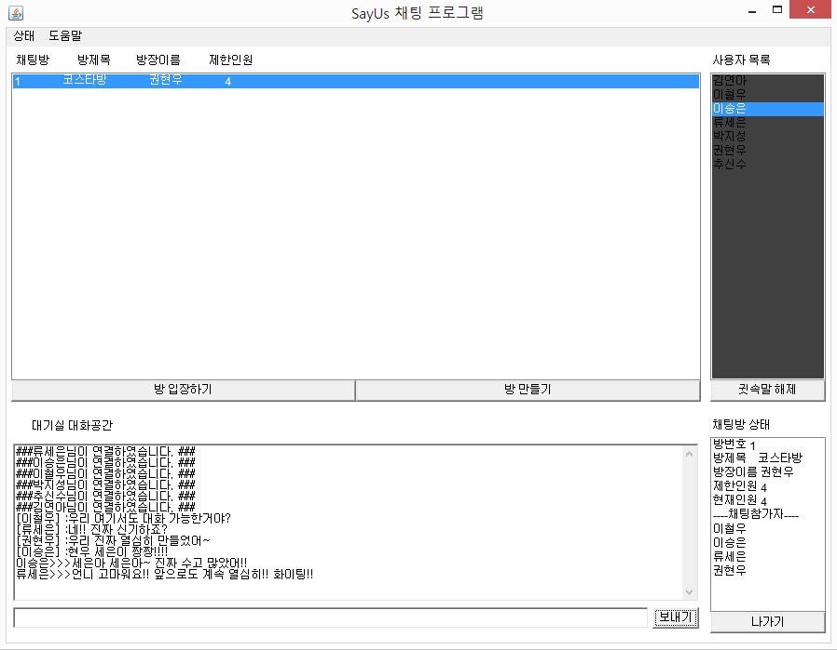
귓속말 전송 및 답장
이승은 클라이언트와 류세은 클라이언트 귓속말 대화

Slide 26
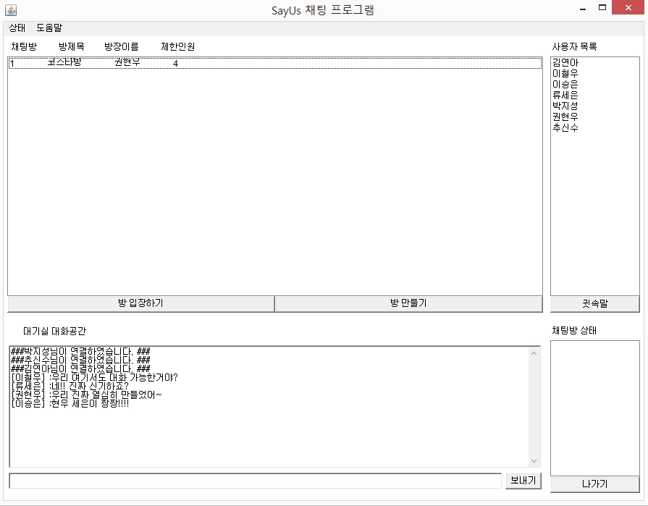
귓속말 중 타 사용자 대화공간 상황
‘박지성’ 클라이언트 대기창
이승은 클라이언트와 류세은 클라이언트 귓속말 대화가 보이지 않음

Slide 27
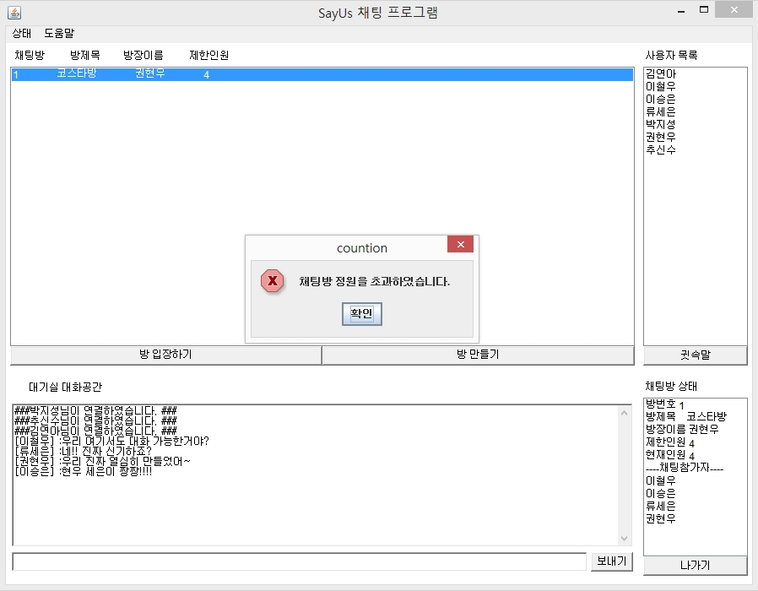
인원 꽉 찬 방 입장 시도시 입장 불가
인원 꽉 참
박지성 클라이언트가 제한인원 4명인 코스타방에 입장 불가

Slide 28
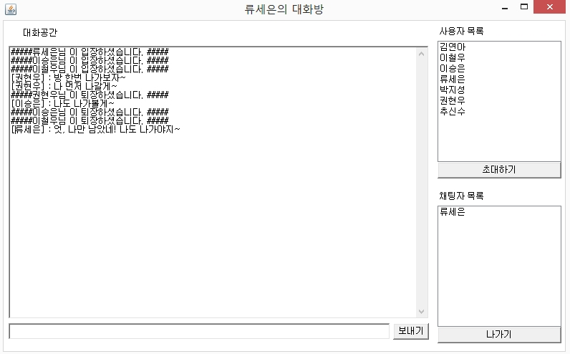
채팅방 나갈 때 상황
퇴장할 때 클라이언트 닉네임이 채팅자 목록에서 없어짐

Slide 29
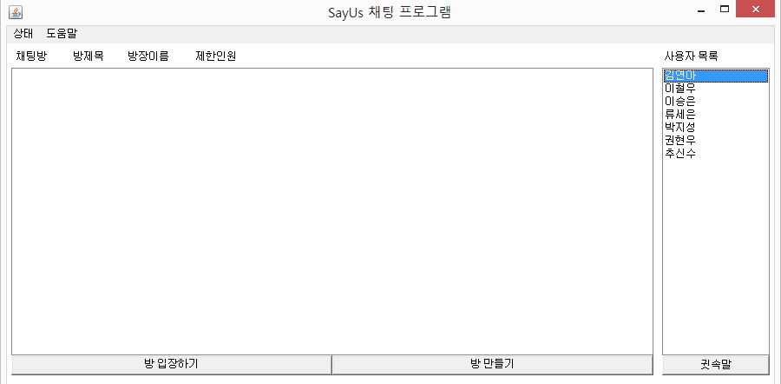
마지막 사람 채팅방 나올 때 상황
마지막 클라이언트 채팅방 나올 때 방 목록에서 방이 사라짐

Slide 30
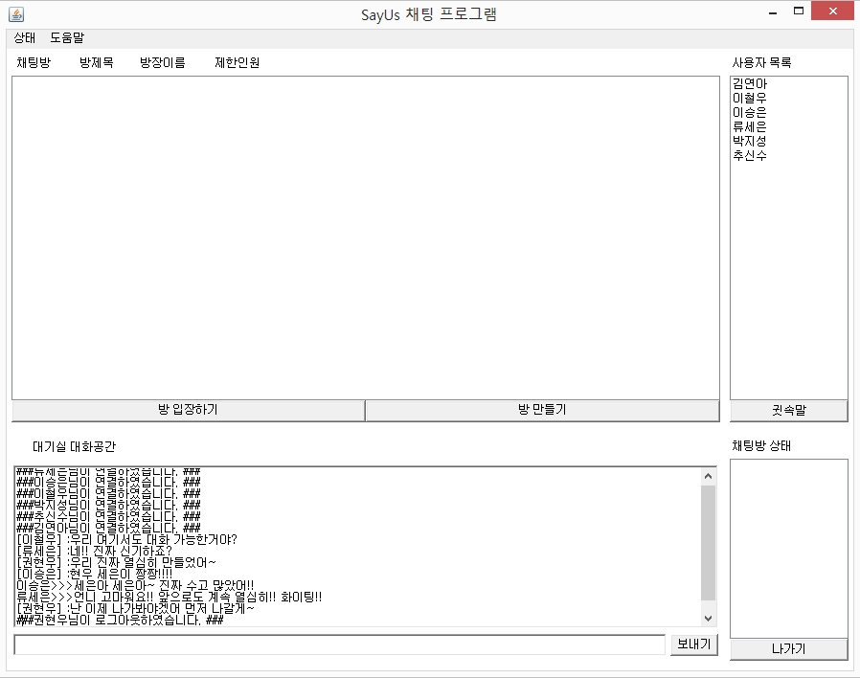
접속종료할 때 상황(나가기 버튼)
접속 종료한 클라이언트의 닉네임이 목록에서 사라짐
클릭하면 접속 종료
대화공간에 접속 종료 알림

Slide 31
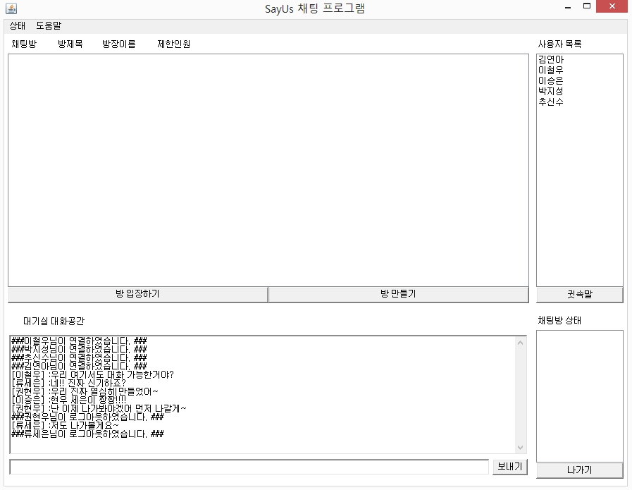
접속 종료할 때 상황(윈도우 X버튼)
클릭하면 접속 종료
접속 종료한 클라이언트의 닉네임이 목록에서 사라짐
대화공간에 접속 종료 알림

Slide 32
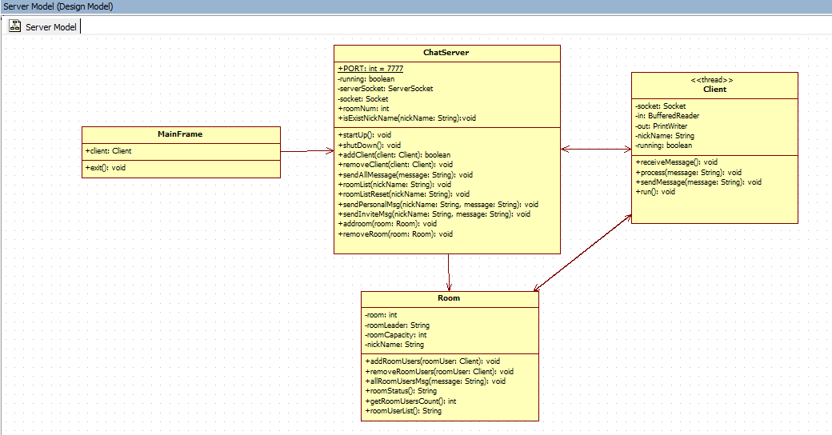
서버 클레스다이어그램

Slide 33
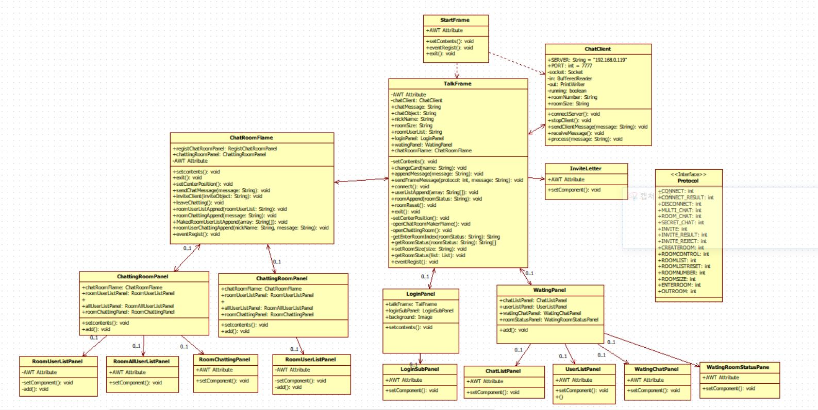
클라이언트 클레스다이어그램

